Slide 1


Suricata安裝
醫資四 409570107 孫煒

Slide 2
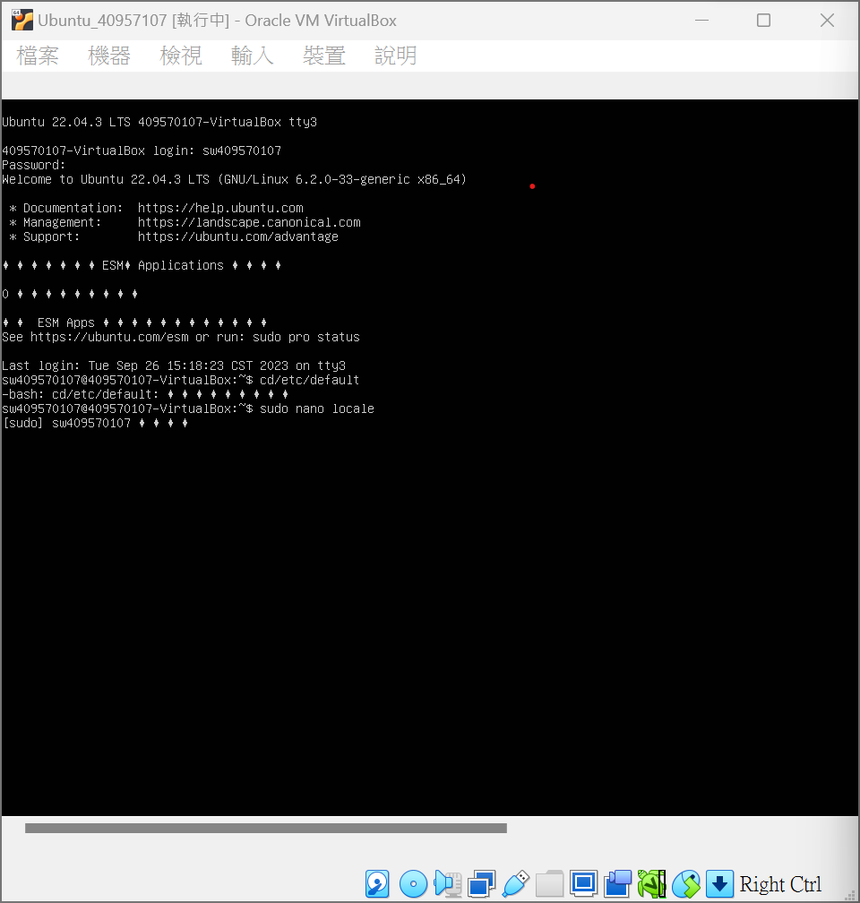
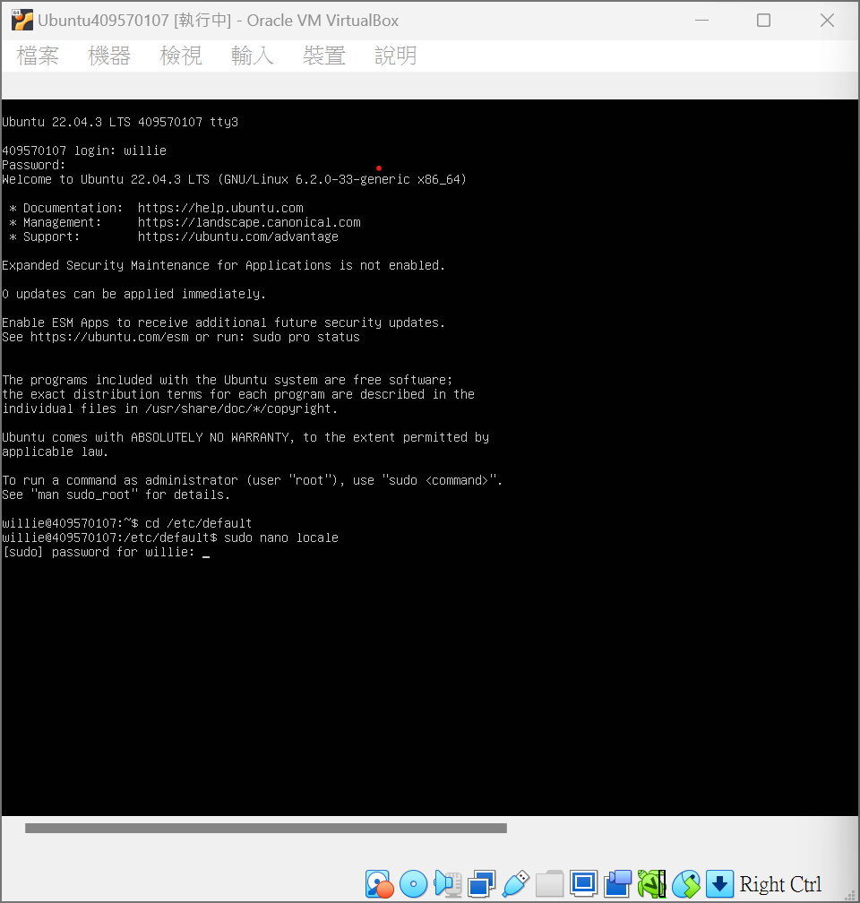
修正終端機無法打開
CTRL+ALT+FN+F3
輸入帳號/輸入密碼
輸入: >cd/ etc/ default >sudo nano locale >再次輸入密碼
這裡都是奇怪符號是因為下載時選到中文，後續改為英文後即可正常顯示（右圖）

Slide 3
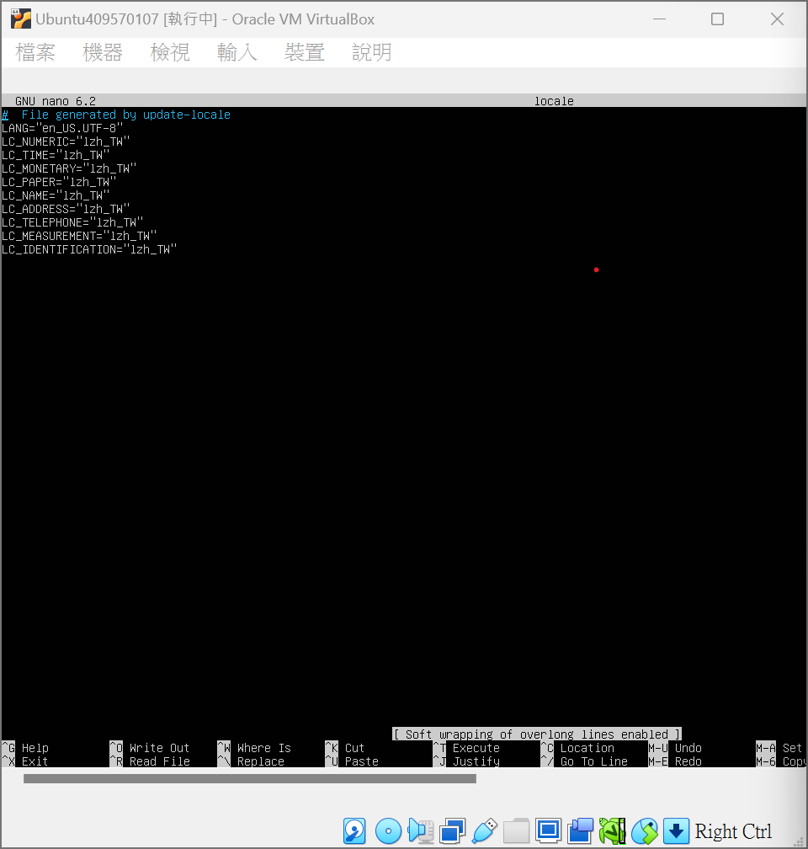
修正終端機無法打開
此步驟應在Lang後新增.UTF-8，但此虛擬機已改過。
新贈後即可保存(Ctrl+O)並退出(Ctrl+X)

Slide 4
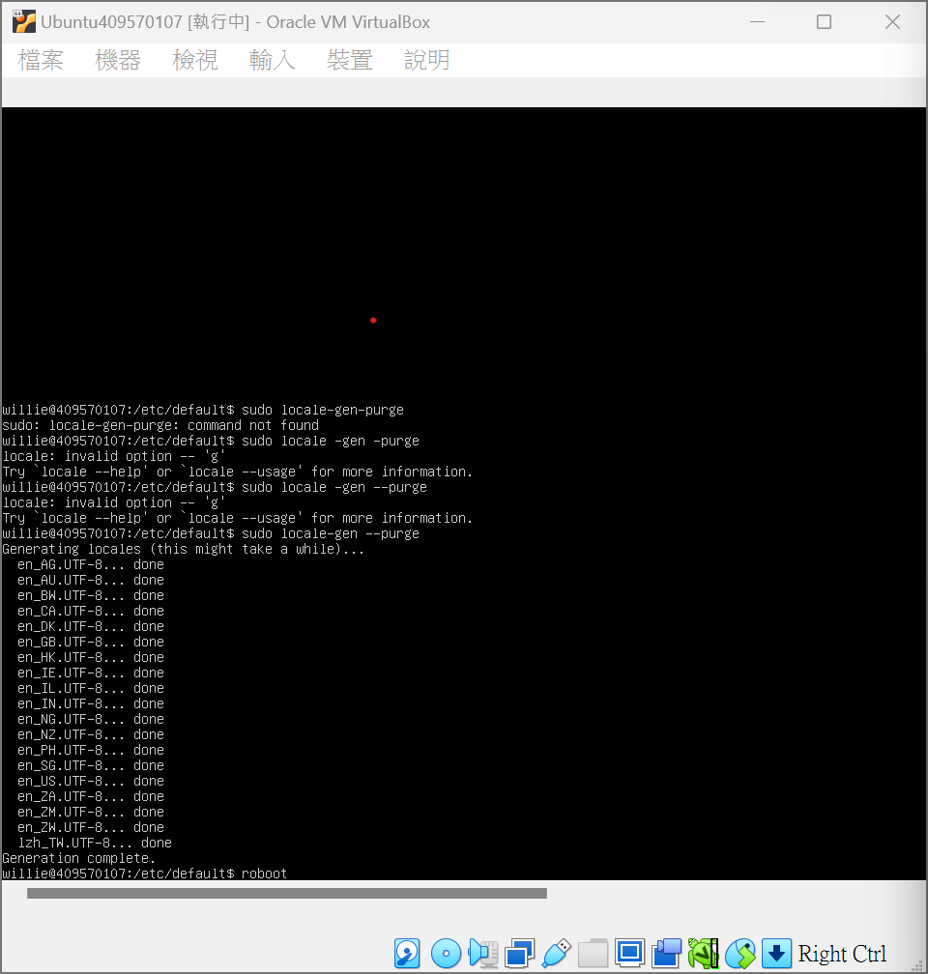
修正終端機無法打開
sudo locale -gen - -purge清出相關資料
reboot重啟虛擬機

Slide 5
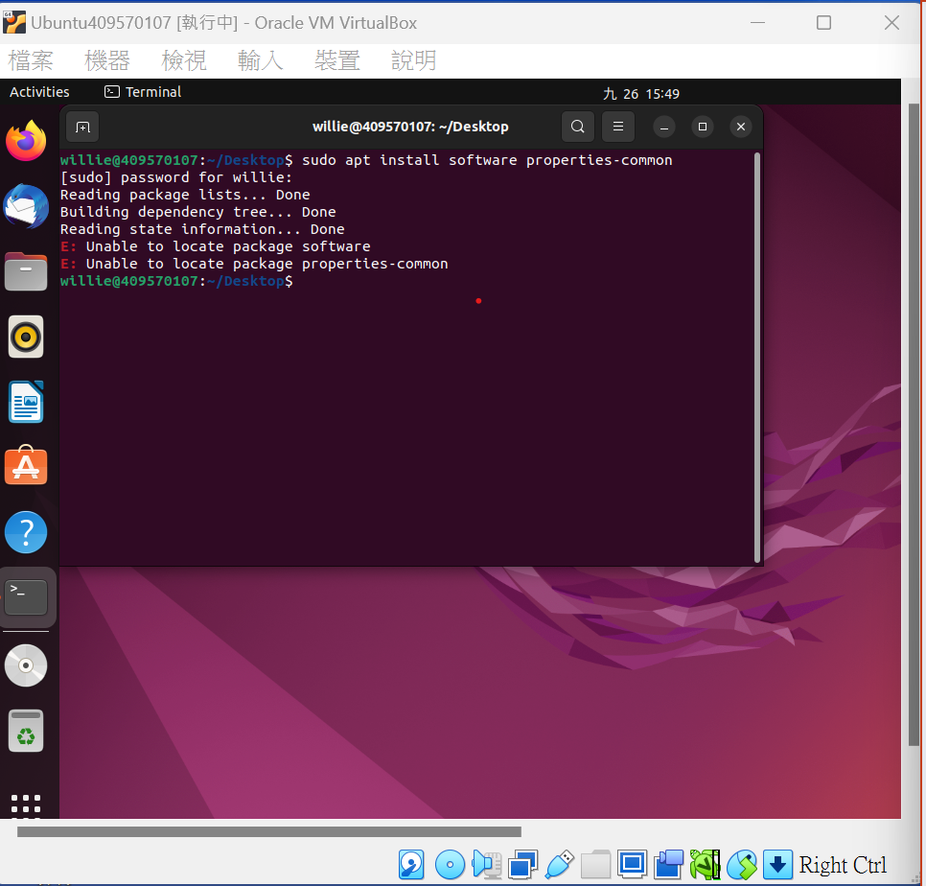
Suricata安裝
開啟terminal後輸入：
sudo apt install software properties-common

Slide 6
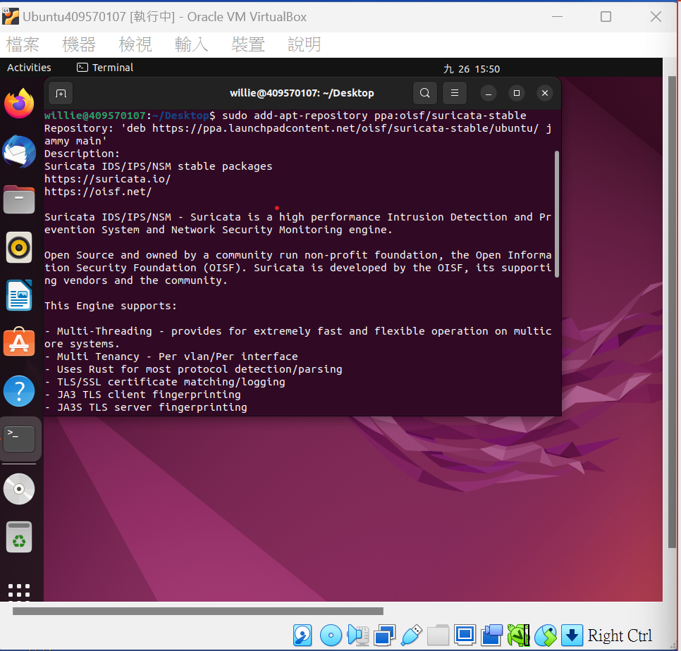
Suricata安裝
輸入：
sudo add-apt-repository ppa:oisff/suricata-stable

Slide 7
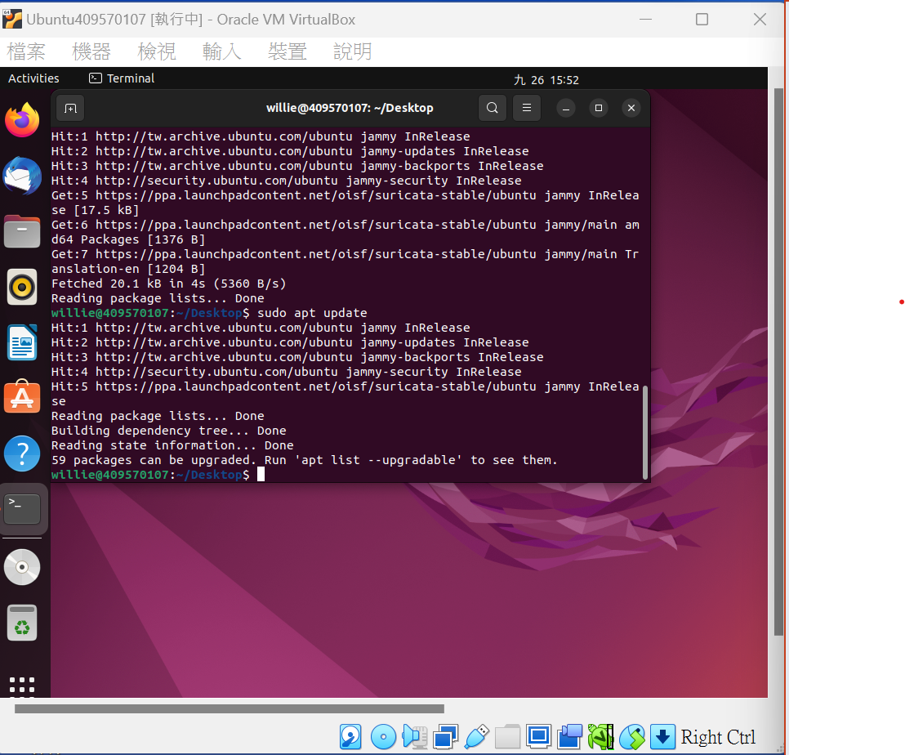
Suricata安裝
輸入：
sudo apt update

Slide 8
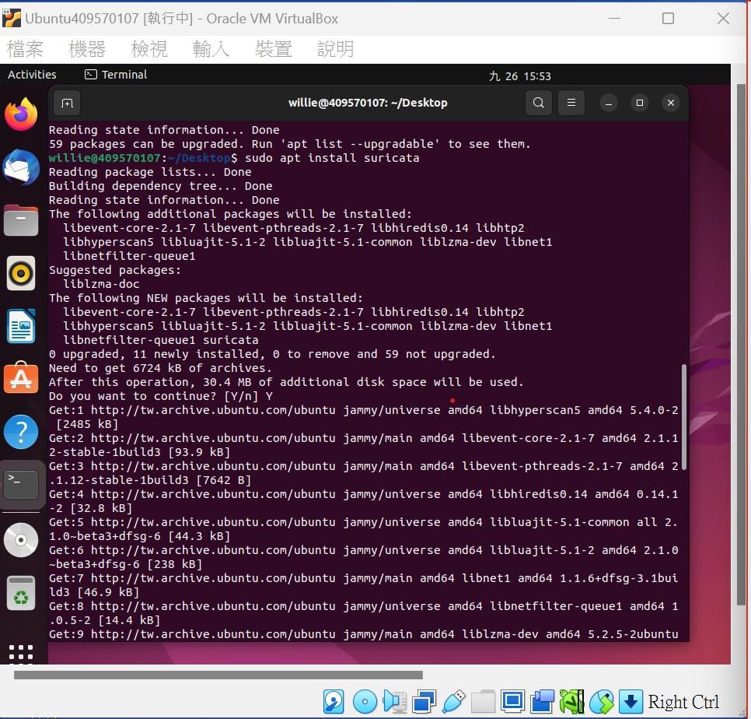
Suricata安裝
輸入：
sudo apt install suricata

Slide 9
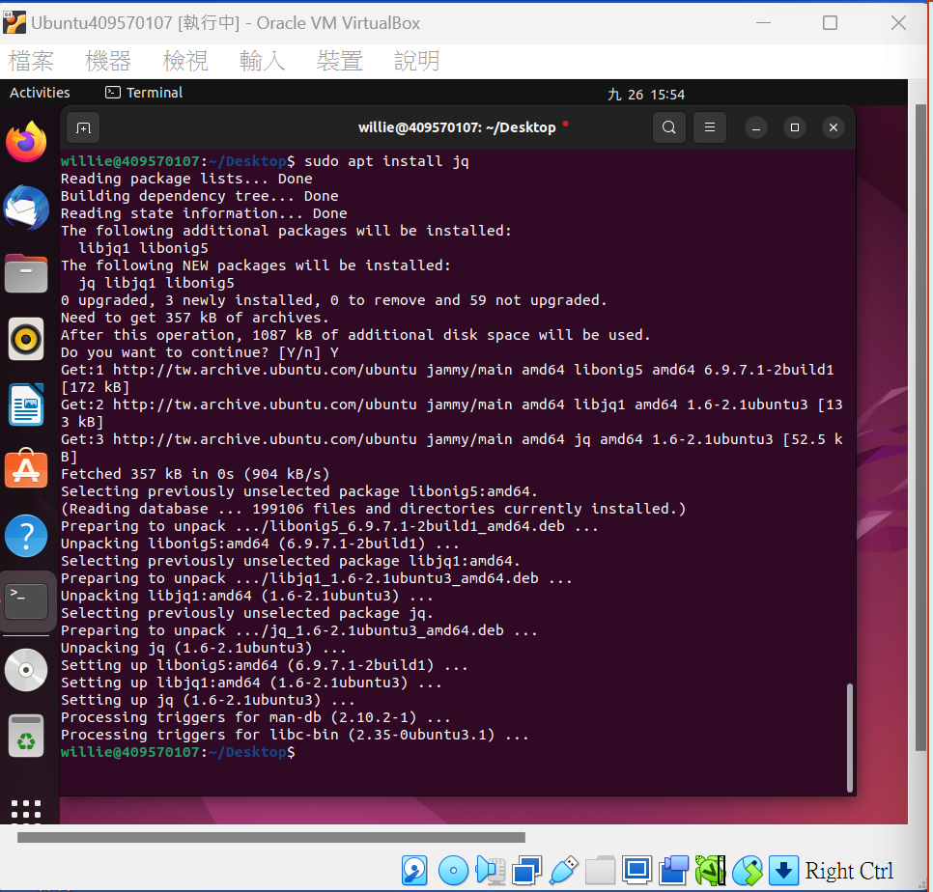
Suricata安裝
輸入：
sudo apt install jq

Slide 10
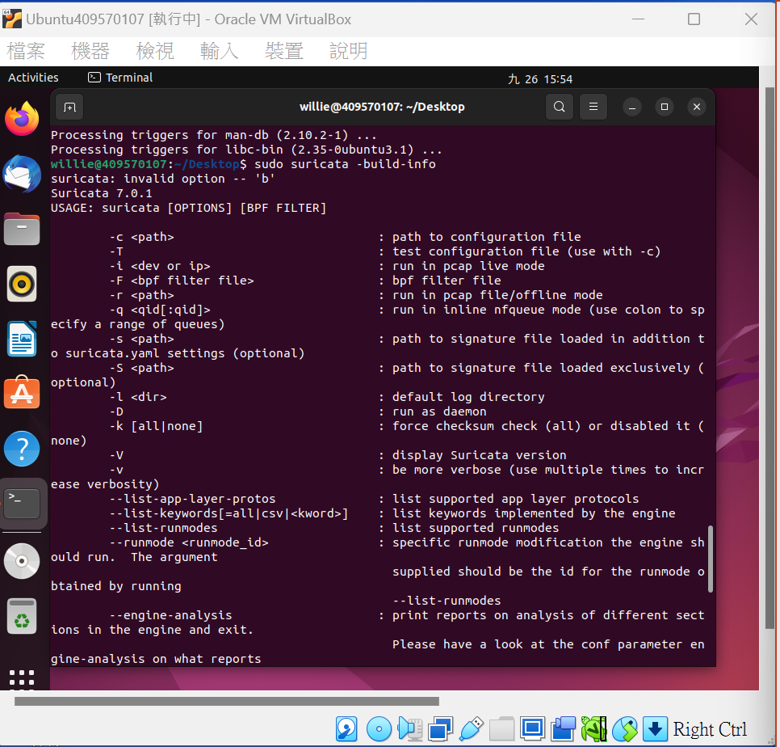
Suricata安裝
輸入：
sudo suricata –build -info

Slide 11
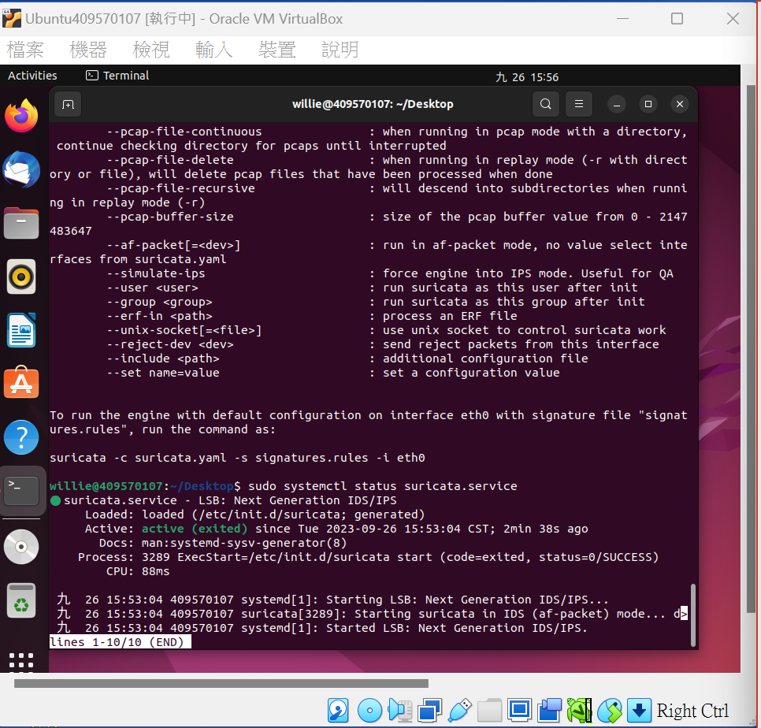
Suricata安裝
輸入：
sudo systemctl status suricata.service
>>>>>安裝完成!<<<<<

